Slide 1
Тема выступления: «Обеспечение образовательного процесса по химии в соответствии с Федеральным перечнем учебников»
Учитель химии:
Протасов А. И.
МБОУ «Гимназия № 48 г. Челябинска»

Slide 2
Содержание выступления:
1) Изменения в федеральном перечне учебников по химии для 10 - 11 классов;
2) Список авторов в федеральном перечне учебников для 8 - 9 классов по химии;
3) Соответствие содержания нового учебника химии под издательством: Просвещение (авторы: Габриелян О. С., Остроумов И.Г., Сладков С.А.), с содержанием примерной рабочей программы по химии для базового уровня.

Slide 3

Действующий приказ
Приказ Министерства просвещения Российской Федерации от 23.12.2020 № 766 "О внесении изменений в федеральный перечень учебников, допущенных к использованию при реализации имеющих государственную аккредитацию образовательных программ начального общего, основного общего, среднего общего образования организациями, осуществляющими образовательную деятельность, утвержденный приказом Министерства просвещения Российской Федерации от 20 мая 2020 г. № 254"

Slide 4
Проект нового приказа
Проект Приказа Министерства просвещения РФ "Об утверждении федерального перечня учебников, допущенных к использованию при реализации имеющих государственную аккредитацию образовательных программ начального общего, основного общего, среднего общего образования организациями, осуществляющими образовательную деятельность" (подготовлен Минпросвещения России 28.12.2021)
Ссылка: https://www.garant.ru/products/ipo/prime/doc/56806454/

Slide 5
Изменения в федеральном перечне учебников по химии для 10 – 11-х классов
1) Еремин В.В., Кузьменко Н.Е., Теренин В.И., Дроздов А.А, Лунин В.В.; под редакцией Лунина В.В. «ДРОФА» 10, 11 классы были заменены на:
=> Еремин В.В., Кузьменко Н.Е., Теренин В.И., Дроздов А.А, Лунин В.В.; под редакцией Лунина В.В. Акционерное общество «Издательство Просвещение».
2) Габриелян О.С. «ДРОФА» 10, 11 классы были заменены на:
=> Габриелян О.С. Акционерное общество «Издательство Просвещение».

Slide 6
Дополнения по следующим позициям:
1) Кузнецова Н. Е., Гара Н.Н., Левкин А.Н. под редакцией профессора Карцовой А.А., 10 класс. Акционерное общество «Издательство Просвещение»;
2) Кузнецова Н. Е., Левкин А.Н., Шаталов М.А., 11 класс. Акционерное общество «Издательство Просвещение»;
3) Габриелян О. С., Остроумов И.Г., Сладков С.А., 10 класс. Углубленное обучение. Акционерное общество «Издательство Просвещение» (До 24 мая 2025 года);
4) Габриелян О. С., Остроумов И.Г., Сладков С.А., Левкин А.Н., 11 класс. Углубленное обучение. Акционерное общество «Издательство Просвещение» (До 24 мая 2025 года).

Slide 7
Список авторов в федеральном перечне учебников для 8 – 9-х классов по химии
1) Габриелян О. С., Остроумов И.Г., Сладков С.А. - 8, 9 классы;
2) Еремин В.В., Кузьменко Н.Е., Дроздов А.А под редакцией Лунина В.В. – 8, 9 классы;
3) Журин А.А. – 8, 9 классы;
4) Кузнецова Н. Е., Титова И.М, Гара Н.Н. – 8, 9 классы;
5) Рудзитис Г.Е, Фельдман Ф.Г. – 8, 9 классы;
А так же:
6) 7 класс - Габриелян О. С., Остроумов И.Г., Сладков С.А. с пометкой до 24 мая 2025 года
7) 7 класс - Еремин В.В., Дроздов А.А, Лунин В.В.; под редакцией Лунина с пометкой до 30 мая 2025 года.

Slide 8
Соответствие содержания нового учебника химии под издательством: Просвещение; авторы: Габриелян О. С., Остроумов И.Г., Сладков С.А., с содержанием примерной рабочей программы по химии для базового уровня.
Преподавание естественно - научных предметов в соответствии с задачами обновления содержания и методов обучения, формирования естественно-научной грамотности может опираться на примерные рабочие программы этих предметов, разработанные в 2021 году.

Slide 9
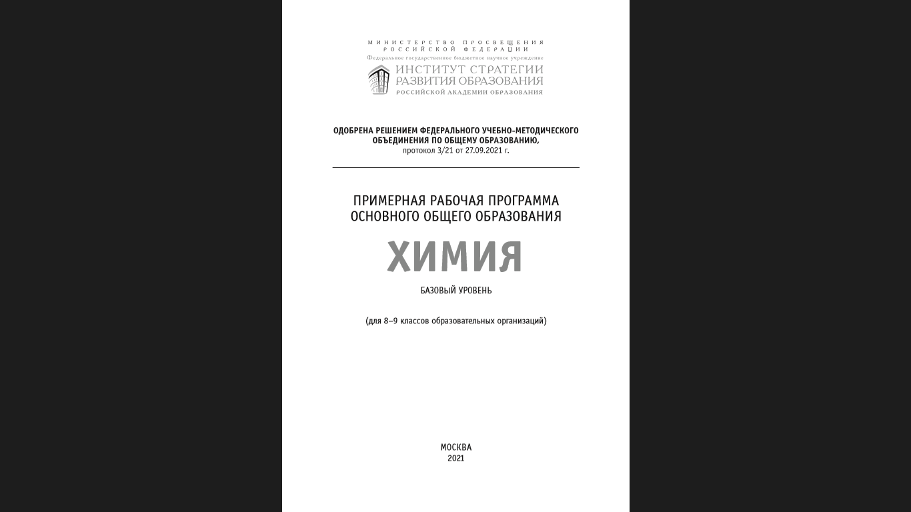

Slide 10
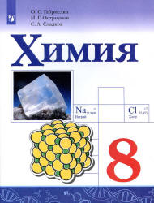
Химия. 8 класс. Учебник - Габриелян О.С., Остроумов И.Г., Сладков С.А.
Состав УМК: рабочие программы, учебное пособие, ЭФУ, методическое пособие, рабочая тетрадь.

